Slide 1

25.8.2022

Slide 2

Itämeripäivä – mikä se on?
John Nurmisen Säätiön vuonna 2019 käynnistämä jokavuotinen ja kansainvälinen, tekoihin innostava ja ajatuksia herättävä Itämeren juhlapäivä.
Syyt juhlia Itämeripäivää:
Itämeri yhdistää ihmiset. Vahva suhde mereen merkitsee myös vahvaa tahtoa pelastaa se. Yhdessä.
Itämeripäivä on ilon päivä ja se kertoo, että teollamme on vaikutusta. Vaikka paljon on vielä tehtävää Itämeren pelastamiseksi, olemme päässeet taas askeleen eteenpäin. Nyt on aika juhlia!
Yhdessä voimme vaikuttaa. Meillä kaikilla on mahdollisuus vaikuttaa Itämeren tilaan. Arjen ruokavalinnat, teot liikenteessä ja veneillessä, kotona ja mökillä sekä laajemmin yhteiskunnassa vaikuttavat kaikki Itämereen.
Itämeripäivää vietetään aina elokuun viimeisenä torstaina tapahtumien, tekojen, tempausten ja koulutuksen parissa.

Slide 3
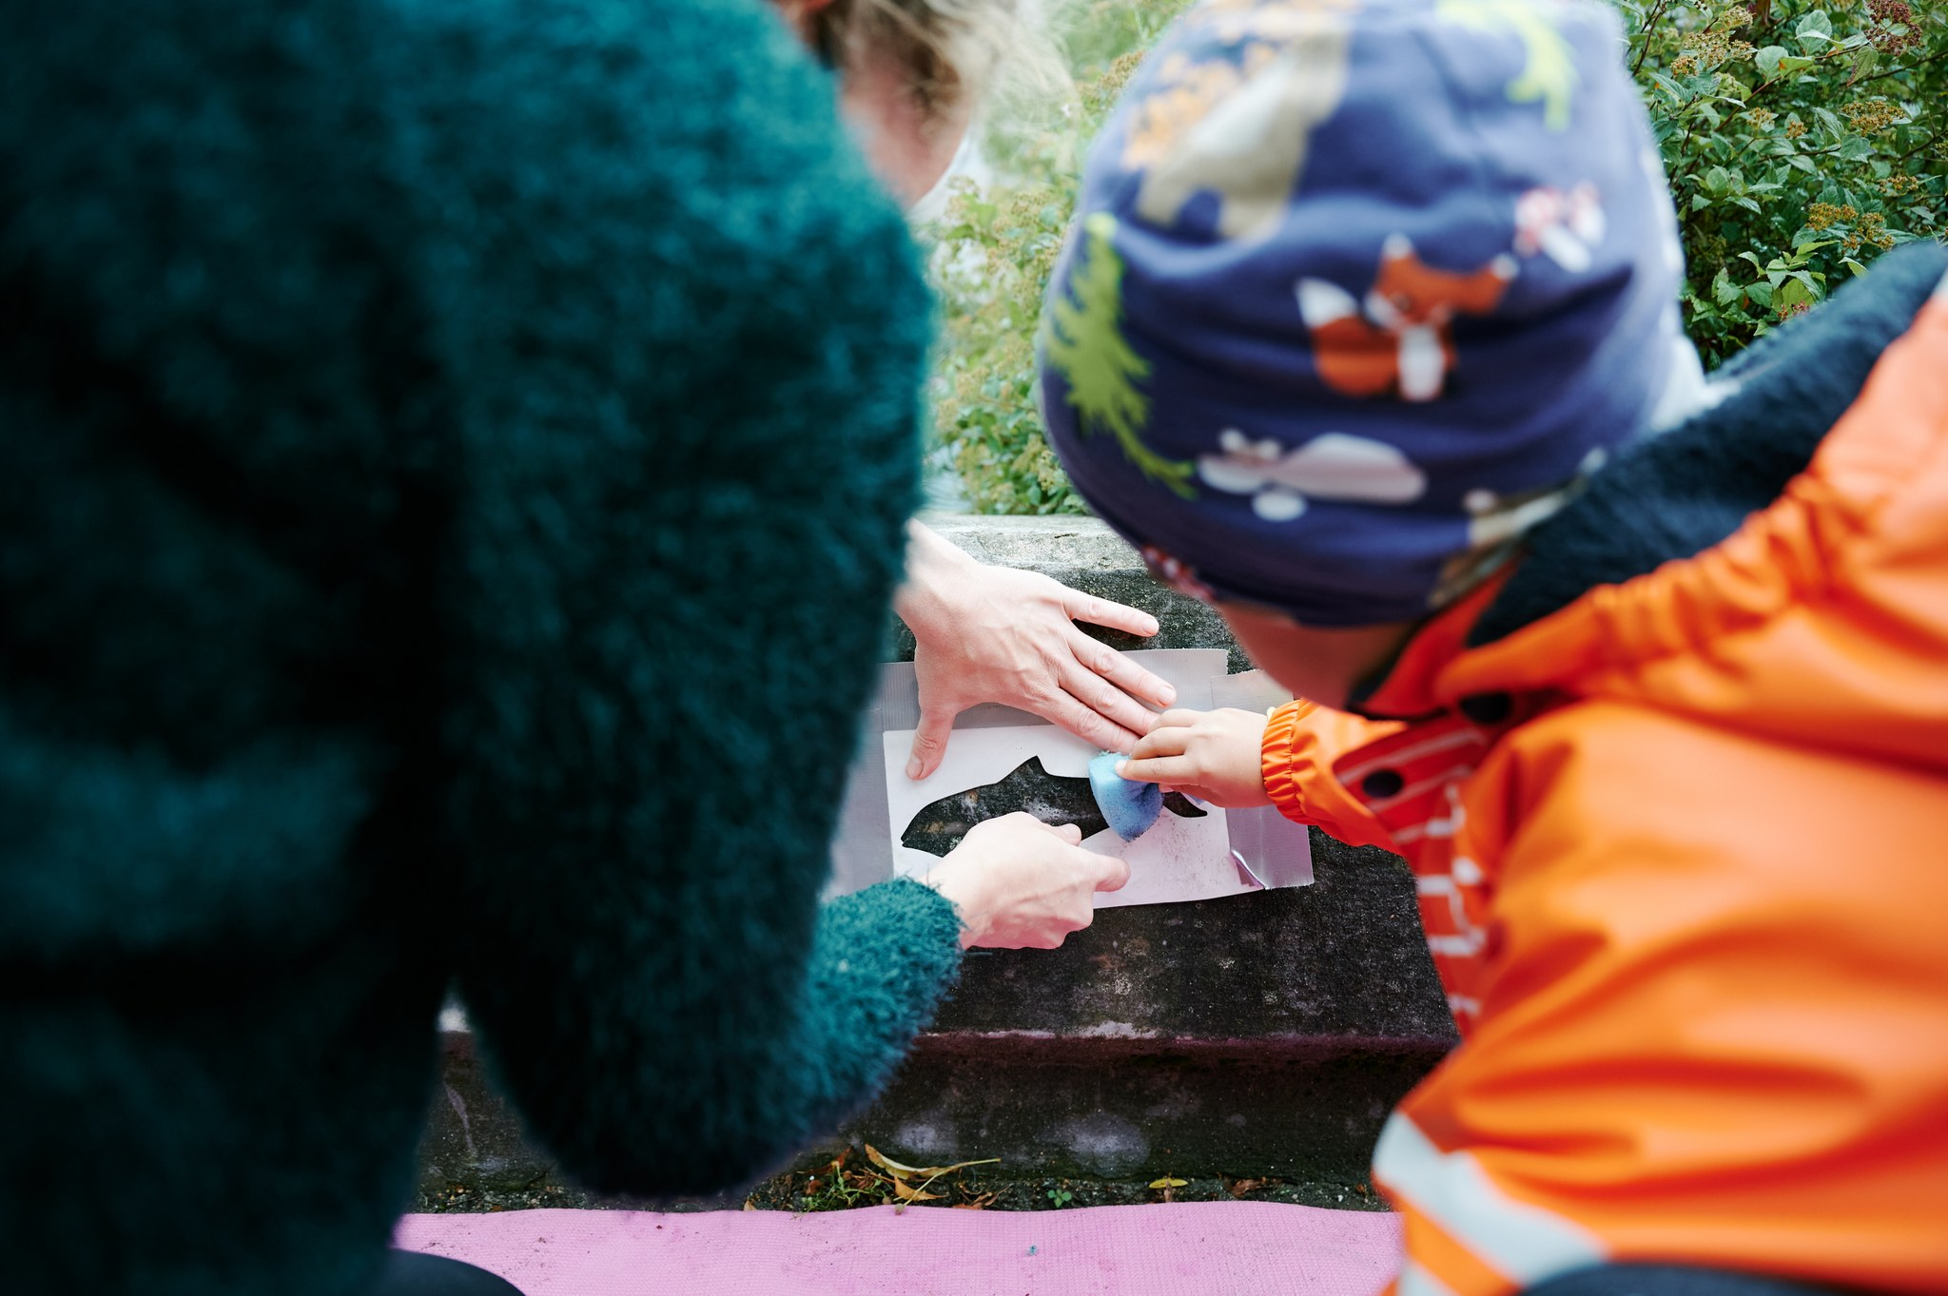

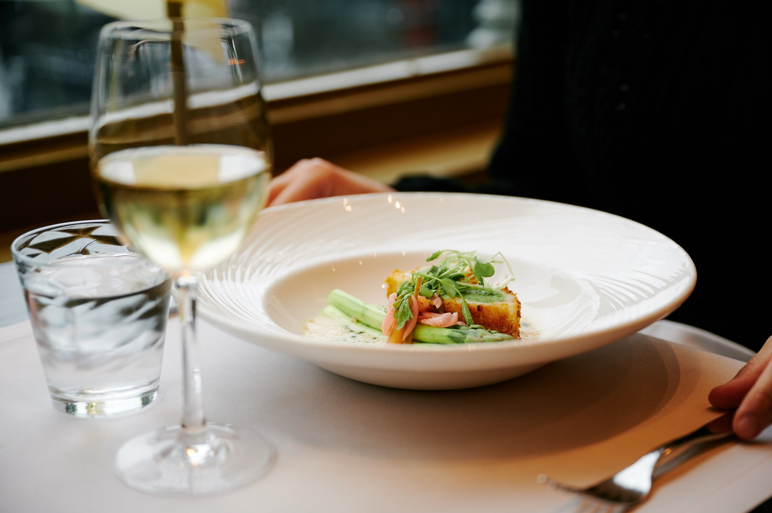
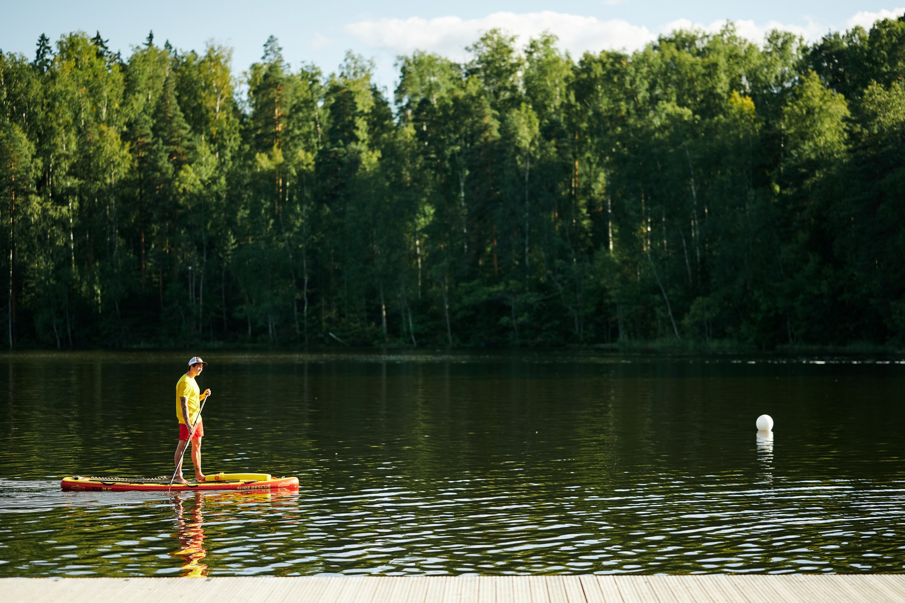
Viime vuonna ylitimme kaikki tavoitteet: kumppaneita yli 220 ja tekoja sekä tapahtumia yli 200
Tapahtumia järjestettiin 20 kaupungissa ja kuudessa eri maassa: Itämeripäivää vietettiin Suomen lisäksi Venäjällä, Liettuassa, Latviassa, Virossa, ja Ruotsissa
Kumppaneiksi saatiin laajalla joukko toimijoita: kaupunkeja, kouluja, tutkimuslaitoksia, yliopistoja, yrityksiä, sukeltajia, ravintoloita, säätiöitä, medioita sekä kulttuurikentän toimijoita, kuten museoita, kirjastoja ja musiikintekijöitä
Kansainvälisesti Itämeripäivä näkyi ja kuului: lähes 200 uutista, äänimainontaa 71 kauppakeskuksessa ja #itämeripäivä oli Suomen twiitatuin hashtag itse juhlapäivänä

Slide 4
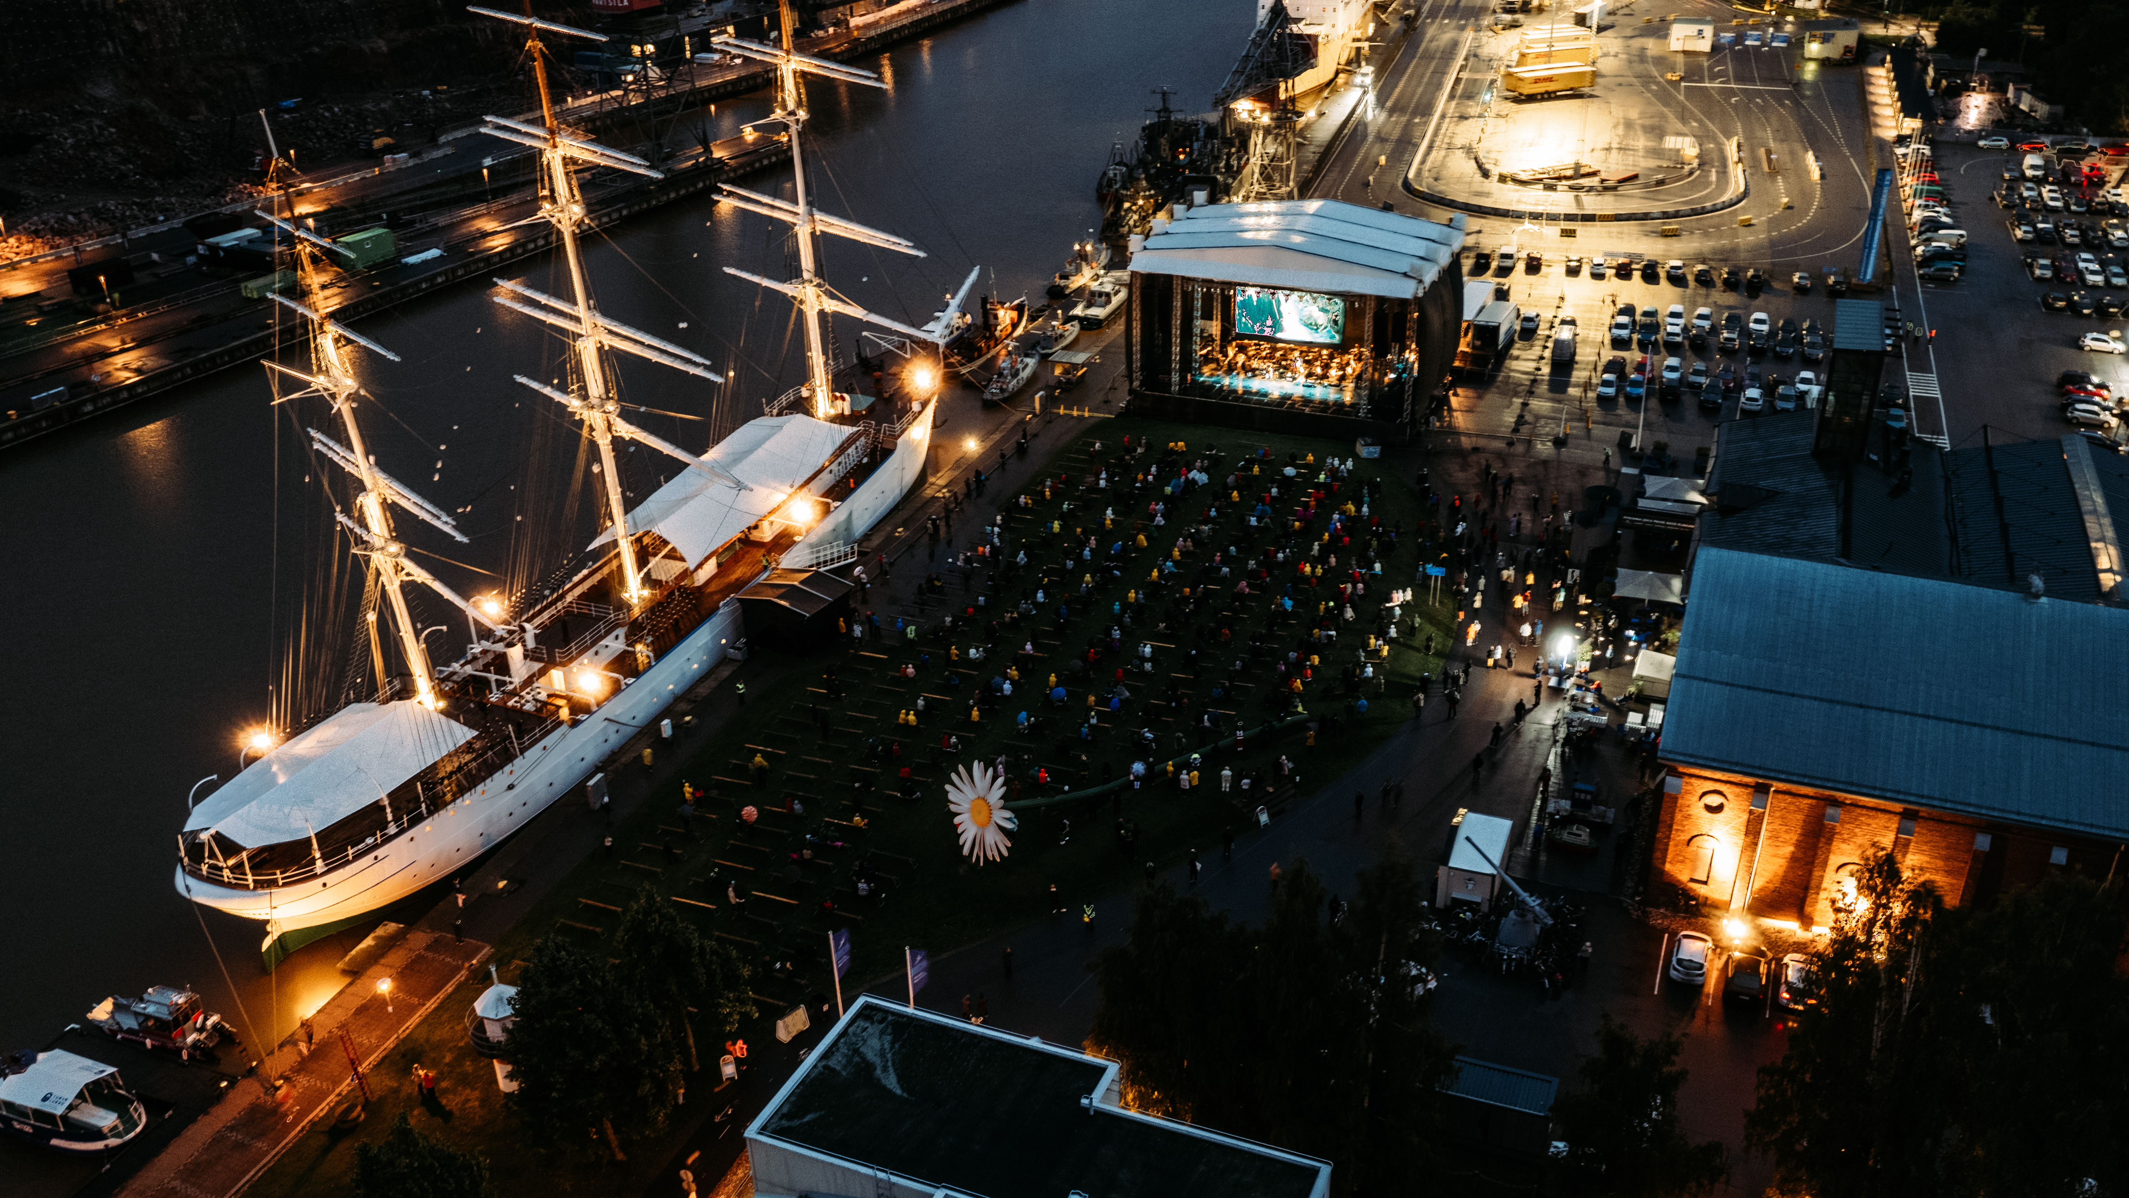
Miten osallistua Itämeripäivään?
Itämeripäivään voi osallistua järjestämällä kaikille avoimen tapahtuman tai tekemällä tekoja Itämeren hyväksi omassa lähipiirissä tai työyhteisössä
Tutustu kokoamaamme idealistaan täältä!
Itämeripäivänä voi myös hyödyntää säätiön luomia valmiita tempauksia
John Nurmisen Säätiön valmiit Itämeripäivän kampanjat ovat:
Ruokateemainen Itämerimenu
Vesistöteemainen Pulahdus
Kulttuuriteemainen Itämerihetki

Slide 5
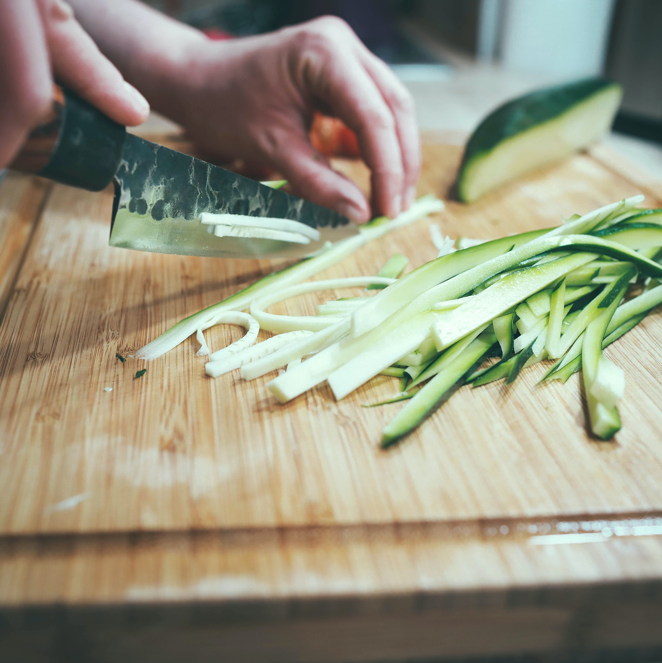
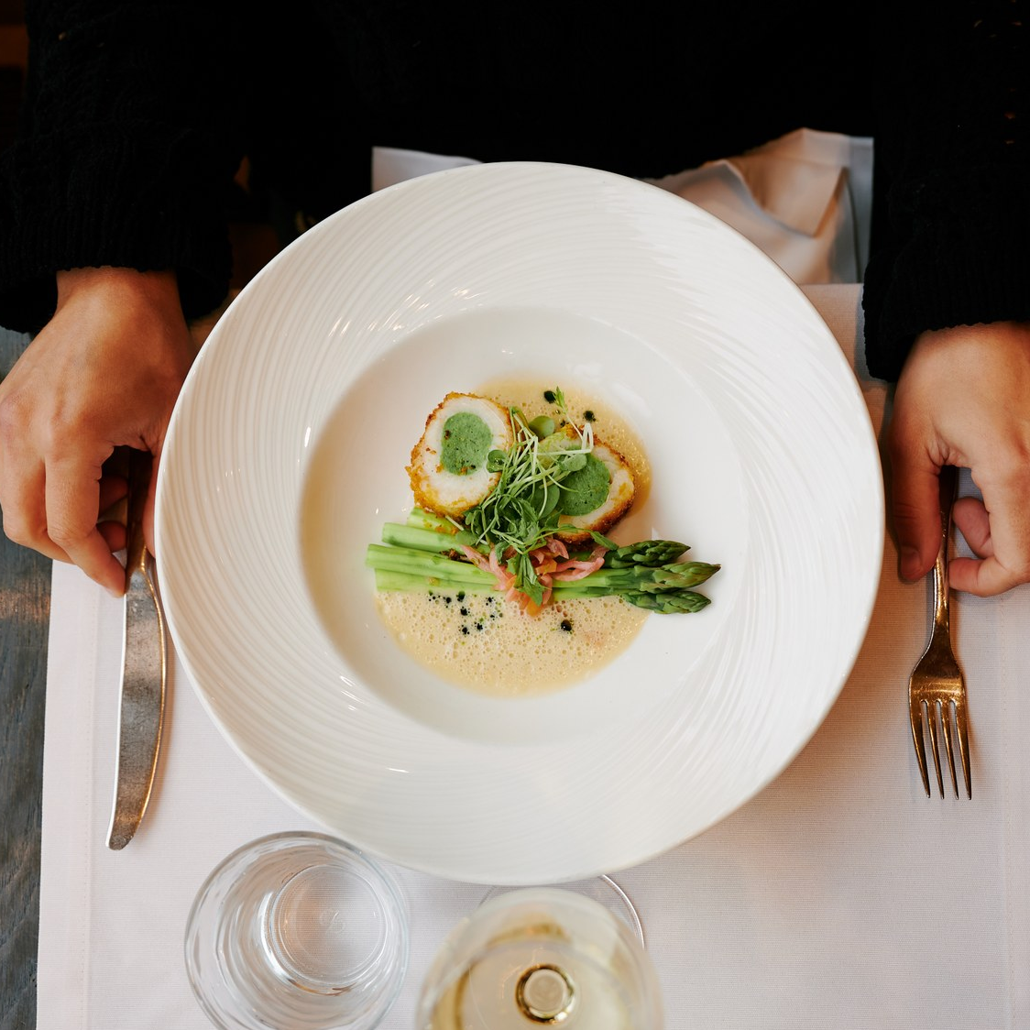
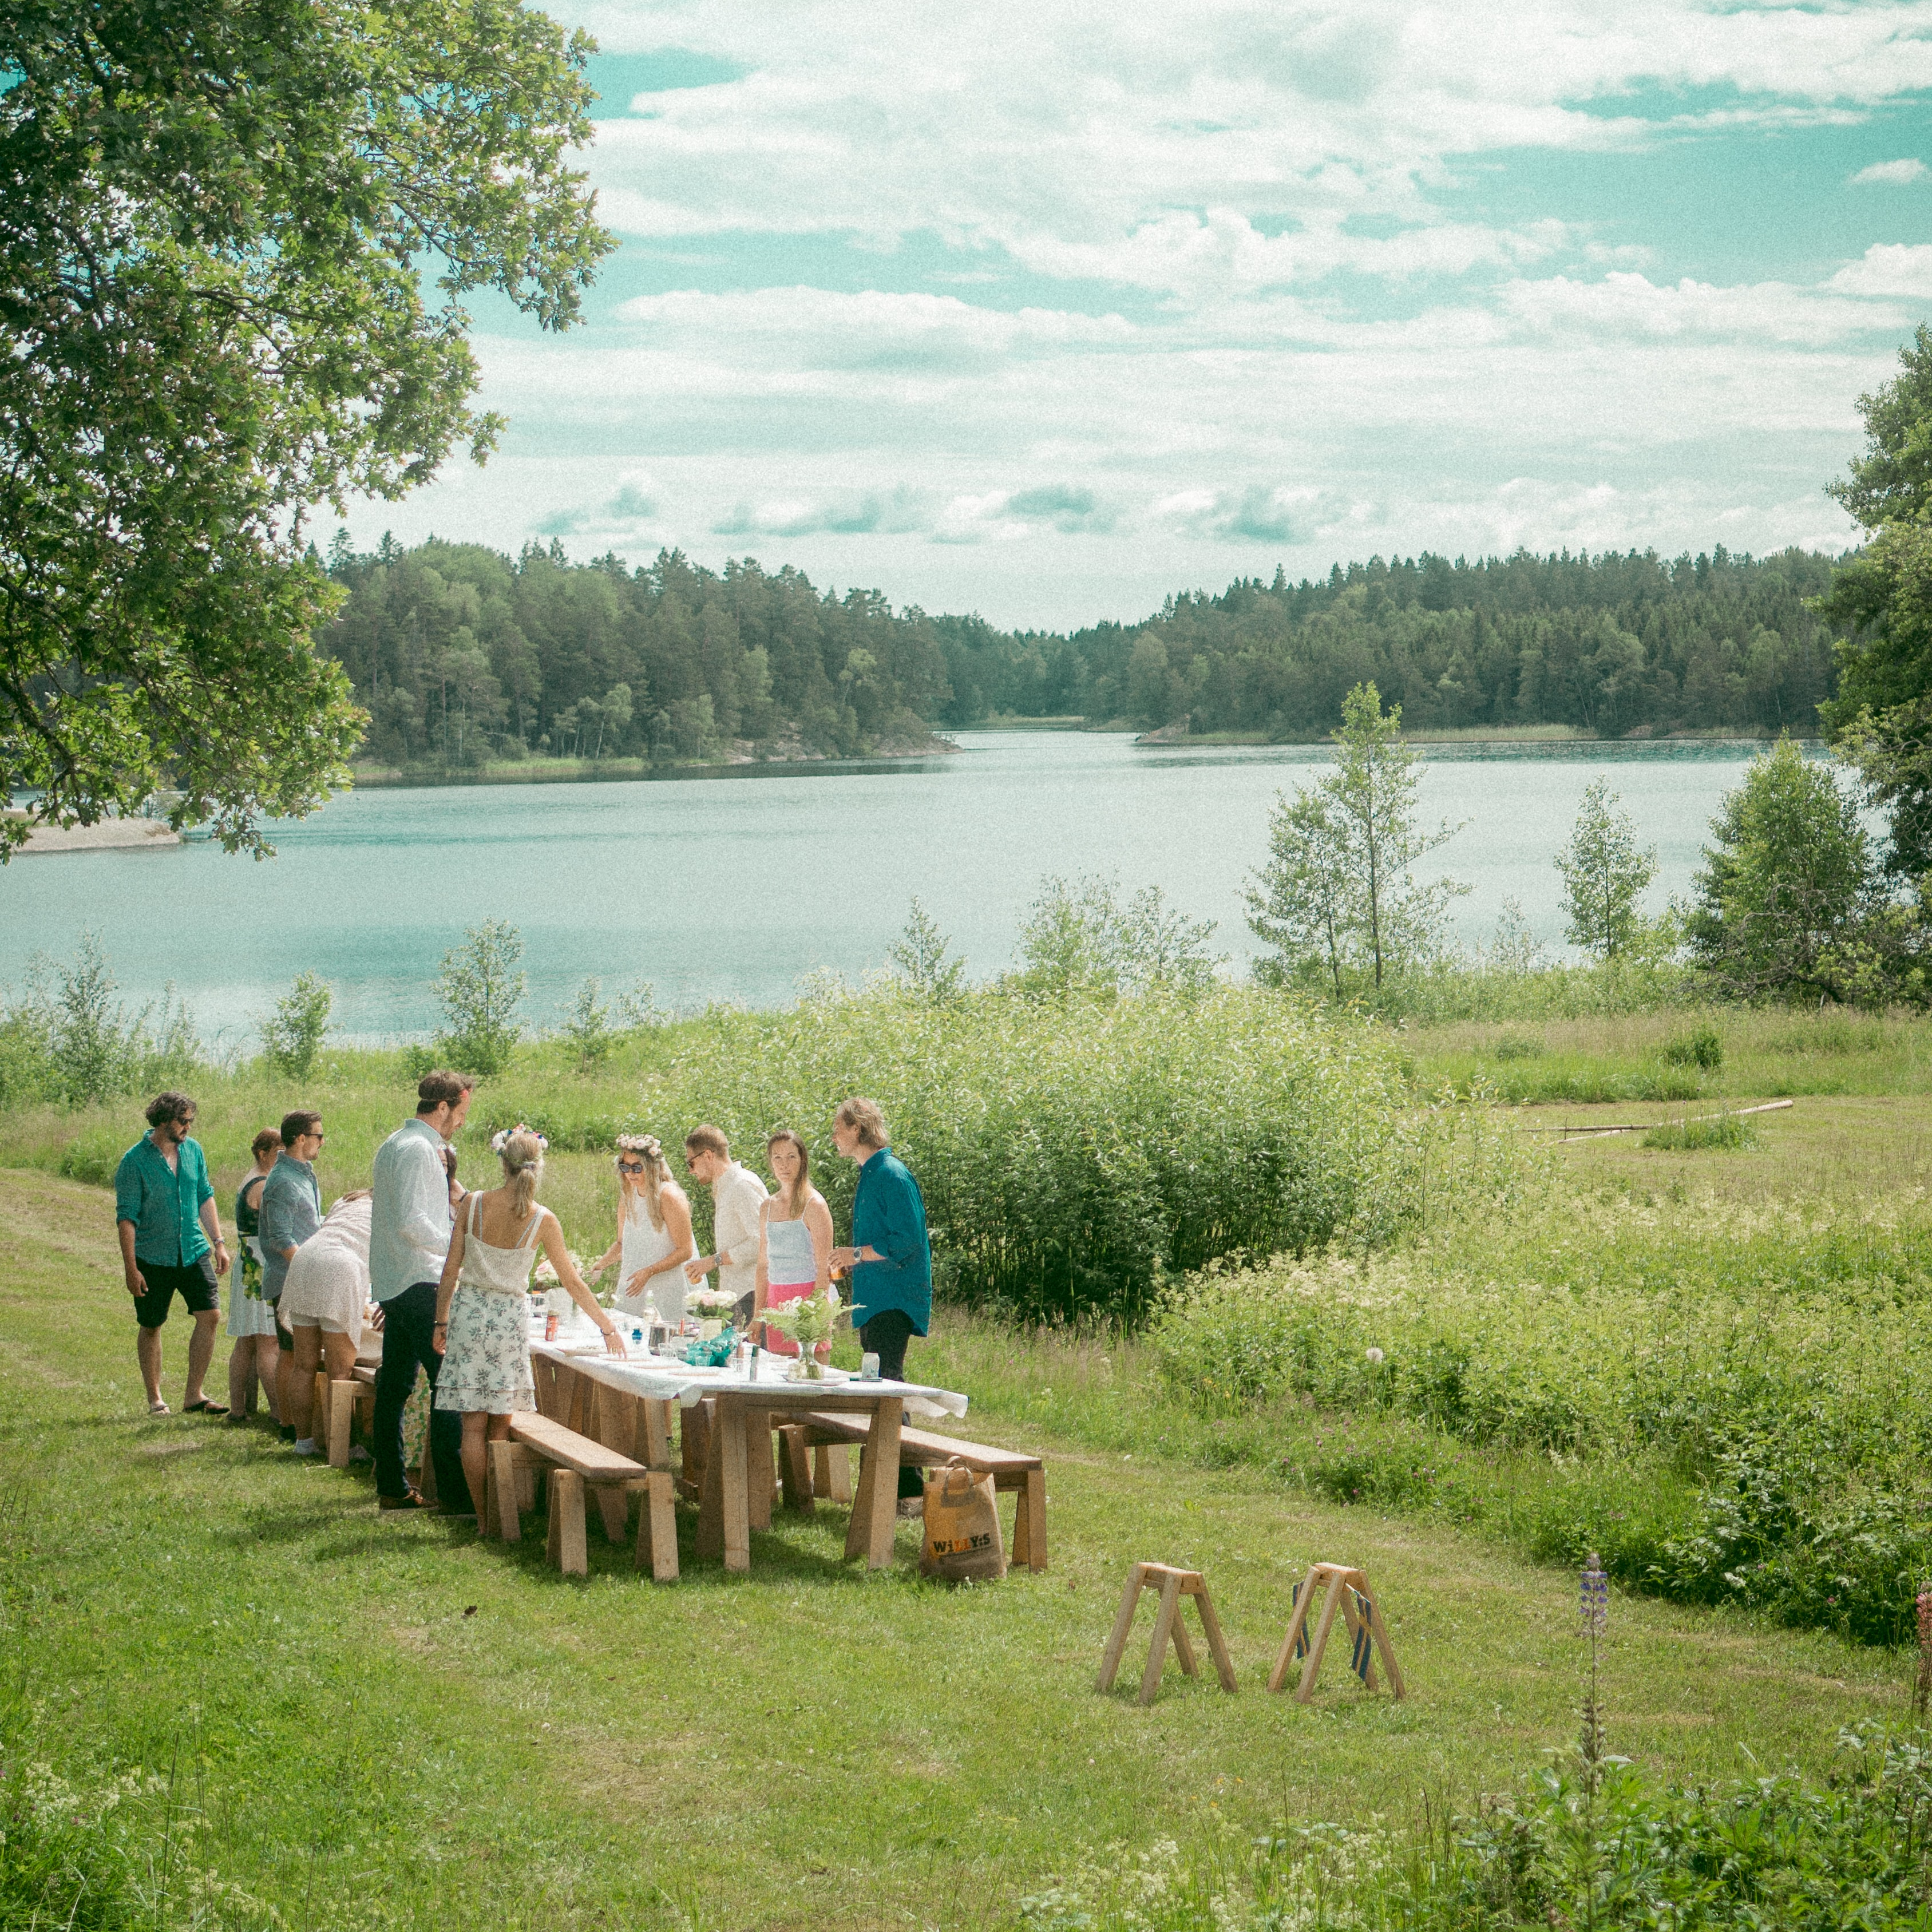
1. Itämerimenu
Yksi helpoimmista tavoista osallistua Itämeripäivään on syödä Itämeriystävällistä ruokaa!
Ideoikaa ravintolaan Itämeriystävällinen annos, kokonainen Itämerimenu tai vaikkapa ravintolasta mukaan haettava, Itämeriystävällisistä raaka-aineista koottu piknik-kori tai kotona kokattava menukassi. Itämeripäivän verkkosivuilta löydätte kattavan tietopaketin Itämeriystävällisistä raaka-aineista ja herkullisia reseptejä.

Slide 6
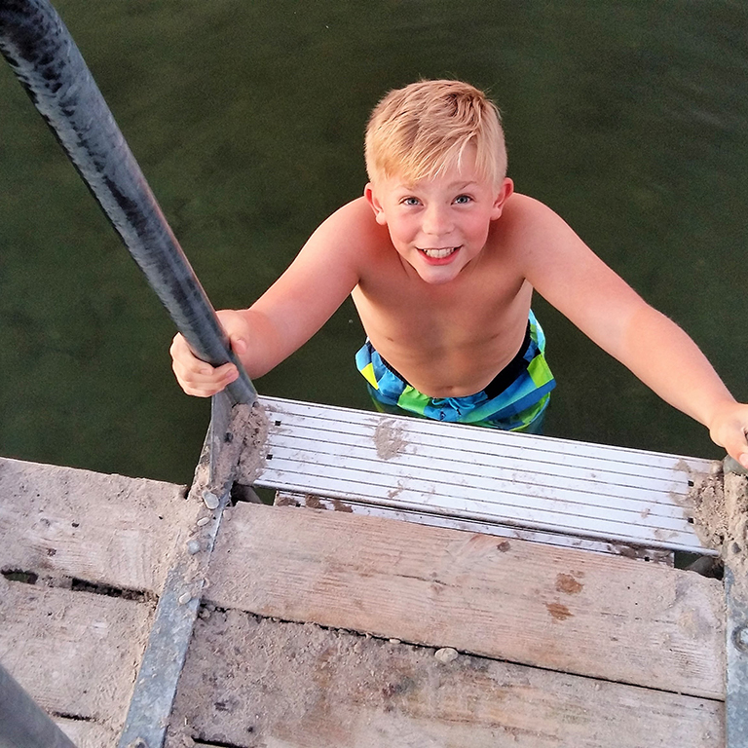
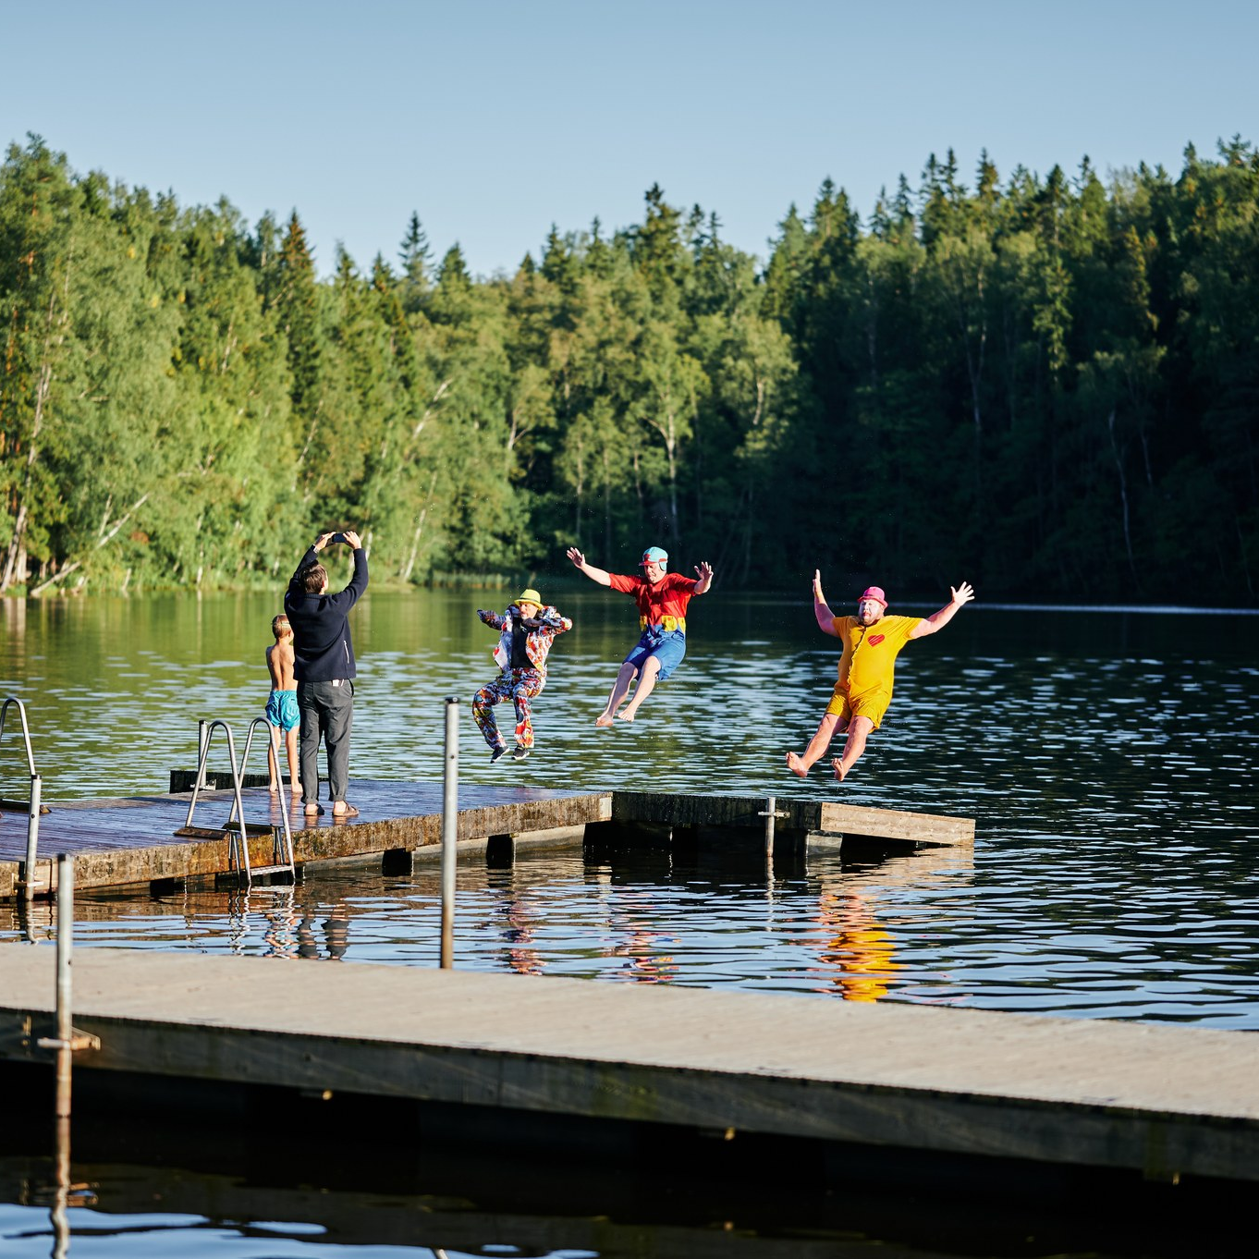
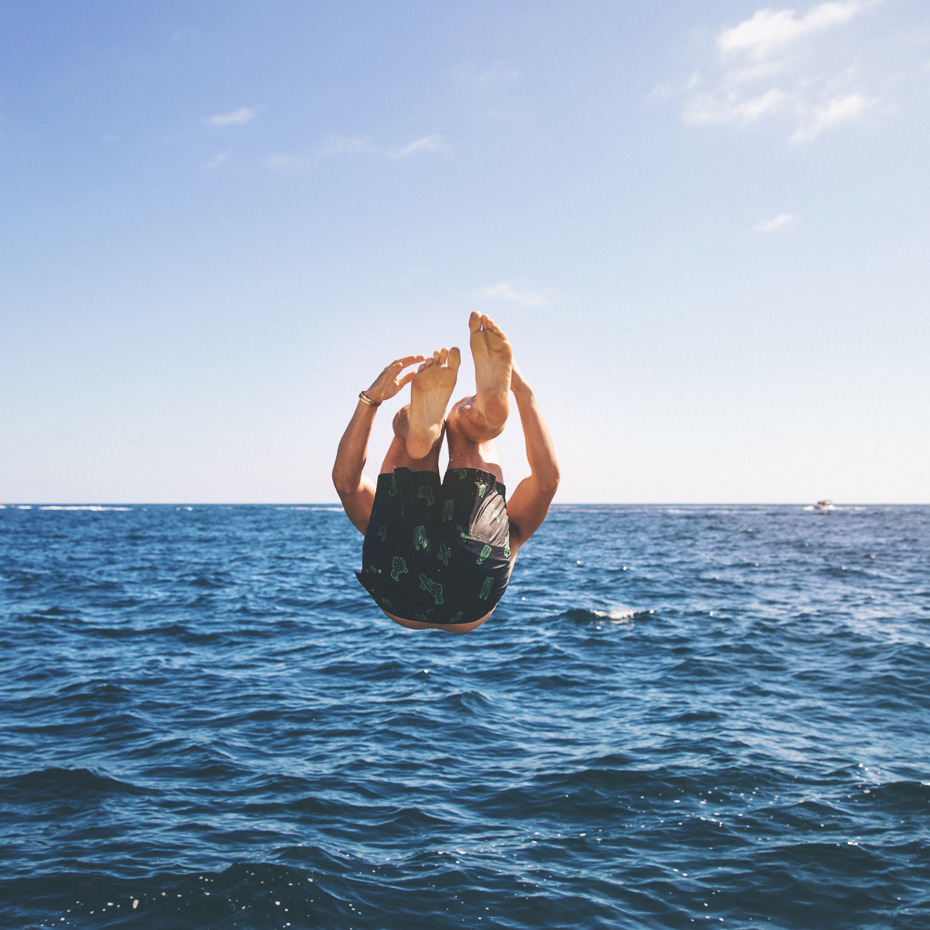
2. Pulahdus
Itämeripäivänä pulahdetaan veteen kello 18.00!
Pulahtaa voi missä vesistössä vain ja kastaa voi vaikka pelkän varpaan. Tavoittelemme yhtäaikaisella kello kuuden pulahduksella koko Itämeren alueen viraali-ilmiötä, mutta pulahtaa voi toki milloin tahansa Itämeripäivän aikana. Ideana on nauttia vesistöjen tuomista virkistysmahdollisuuksista ja samalla kiinnittää huomiota vesistöjen ekologiseen tilaan.

Slide 7
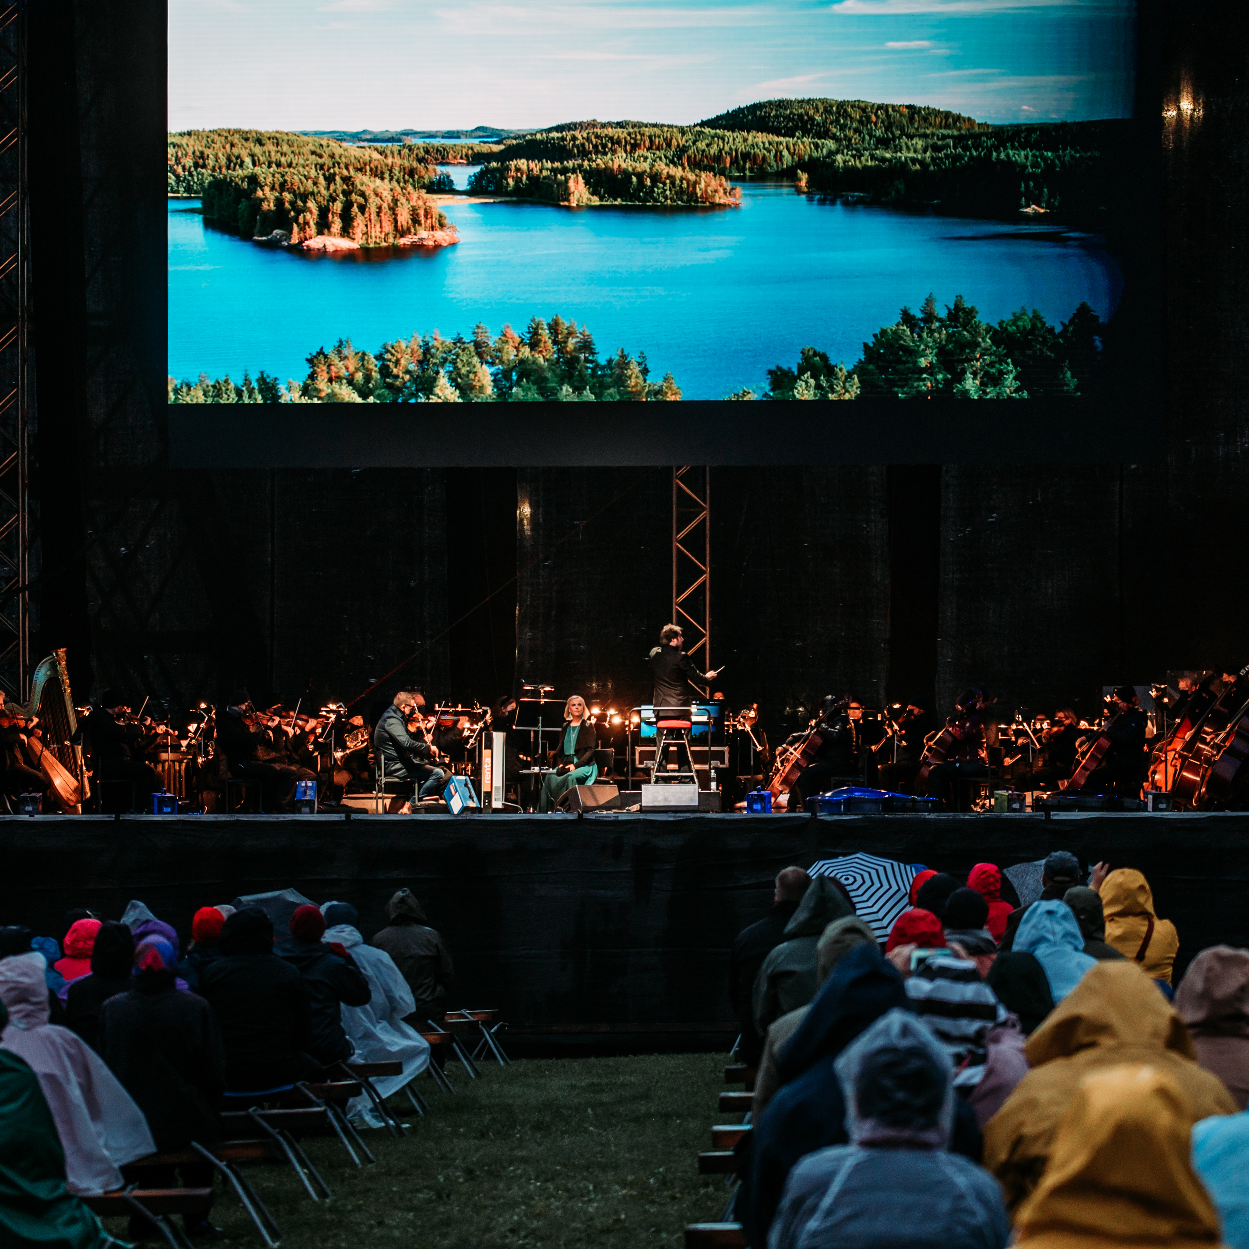
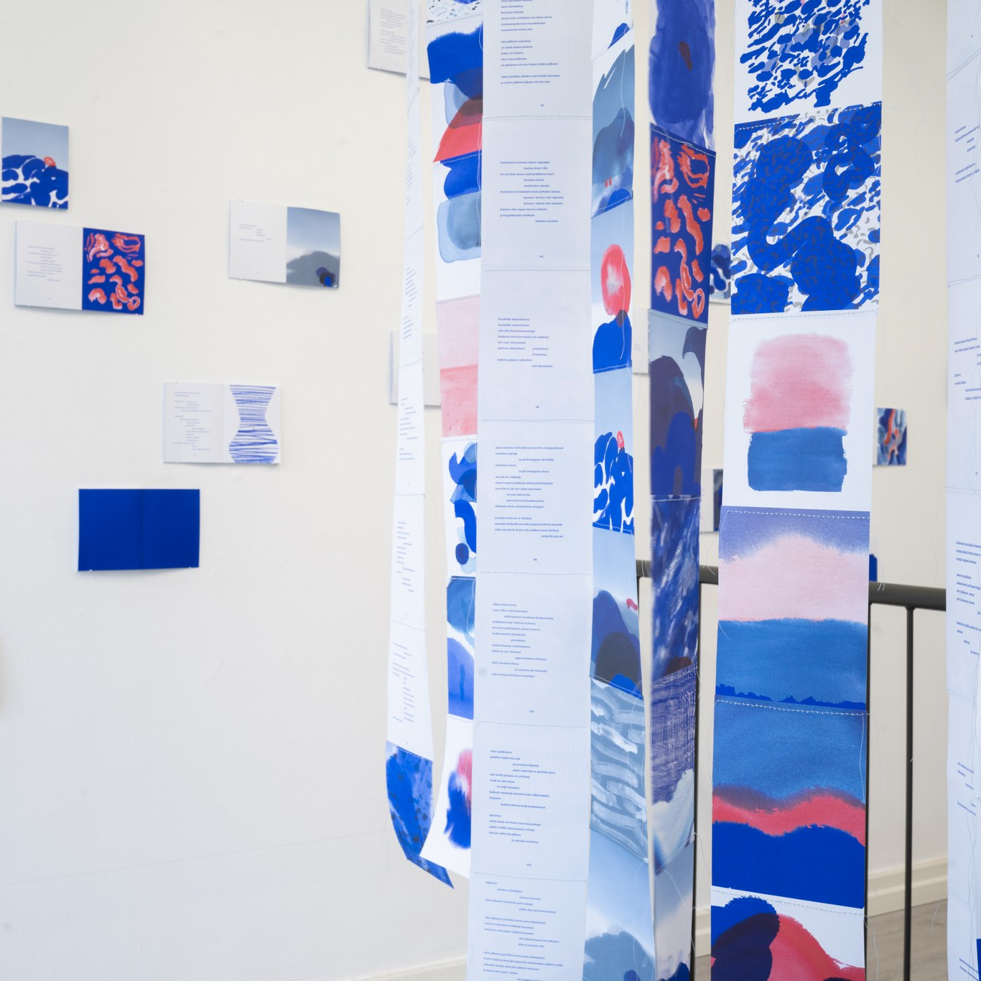
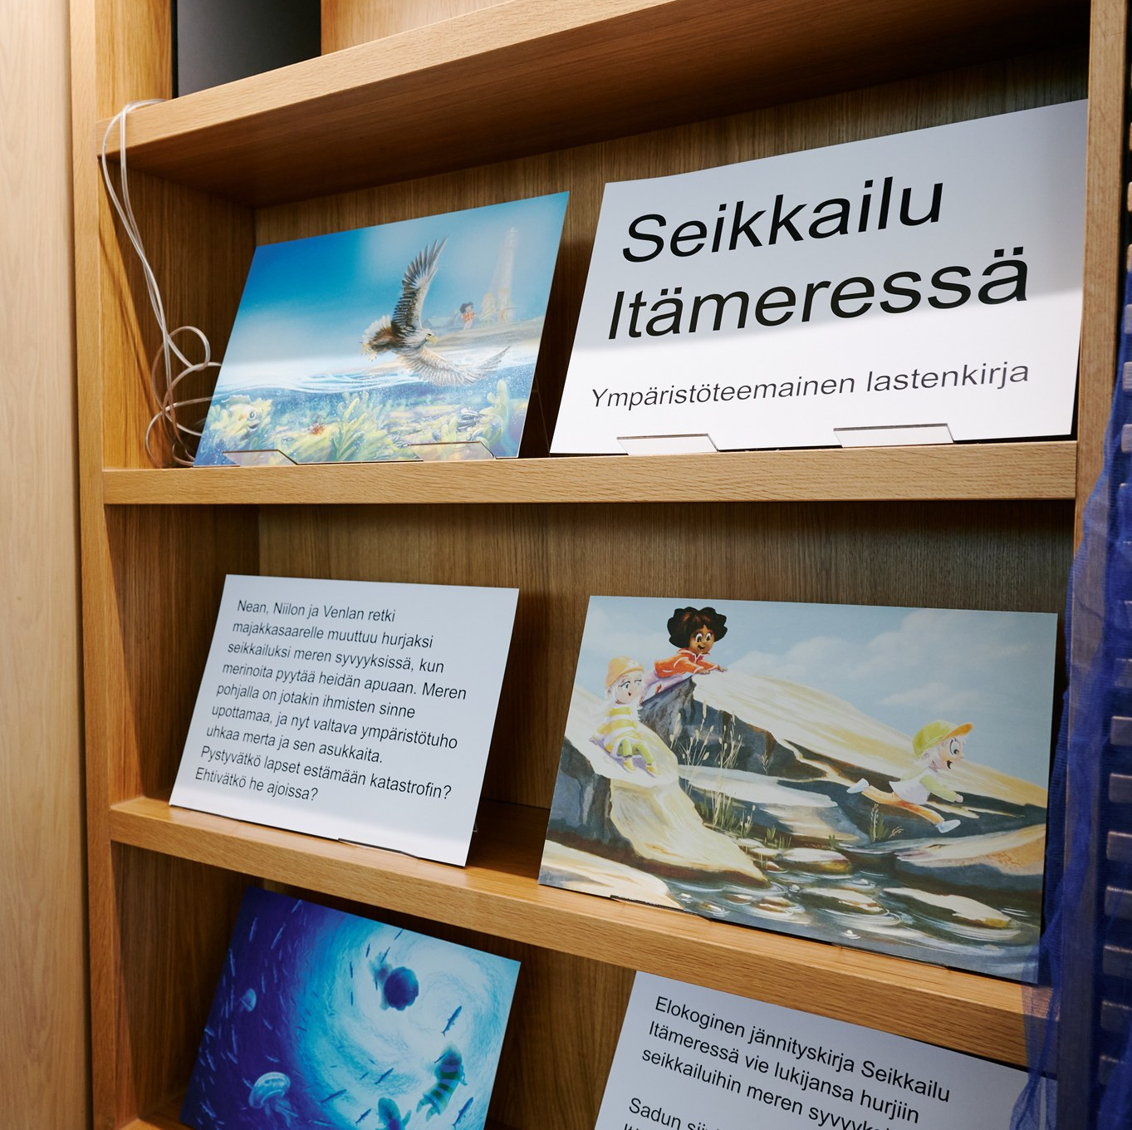
3. Itämerihetki
Itämerihetki on omistettu kotimeremme ainutlaatuiseen kulttuuriin tutustumiselle.
Kannustamme museoita, kirjastoja, teattereita ja muita kulttuuritahoja osallistumaan Itämerihetkeen järjestämällä suurelle yleisölle suunnattuja Itämeriaiheisia näyttelyitä, opastuksia, työpajoja ja esityksiä.

Slide 8
Itämeripäivän arvot
Itämeripäivän osallistujat sitoutuvat Itämeripäivän arvoihin sekä yhteisiin tavoitteisiin ja käyttäytymiskoodiin:
Itämeri on enemmän kuin sen ekologinen tila — se on kulttuuria, suojelua, elämyksiä ja seikkailua.
Toimimme kestävän kehityksen mukaisesti.
Toteutamme tekoja, joilla ihmisten päät saadaan kääntymään kohti Itämerta.
Toimimme ylpeästi Itämeripäivän lähettiläänä ja kunnioitamme Itämeri-yhteisöä ja muita päivän kumppaneita.
Kannustamme kaikkia ympärillä olevia mukaan toimintaan!
Itämeripäivään osallistuminen on kumppaneille
ilmaista ja tyyli on vapaa. Tutustu ja ilmoittaudu
mukaan verkkosivuilla!

Slide 9
Itämeripäivän 2022 toteutuksen aikataulu
Pyrkikää ilmoittamaan tekonne tai tapahtumanne Itämeripäivän verkkosivuille viimeistään 31.7. – mielellään jo aikaisemmin! Ajoissa nettisivuilla olevat tapahtumat hyötyvät eniten Itämeripäivän some-markkinoinnista
Infokirjeet kuukausittain - uutiskirjeenä ja verkkosivulla. Liity uutiskirjeen tilaajaksi täältä
Infotilaisuuksia suomalaisille ja kansainvälisille kumppaneille pitkin kevättä ja kesää. Seuraava kumppaneiden yhteinen tilaisuus suunnitteilla toukokuulle, tiedotamme tarkemmasta ajankohdasta uutiskirjeessä
Tiedottaminen ja mediakontaktointi elokuussa, päätiedote noin viikkoa ennen
Itämeripäivään osallistuminen on kumppaneille
ilmaista ja tyyli on vapaa. Tutustu ja
Ilmoittaudu mukaan verkkosivuilla!

Slide 10
Lisätietoa Itämeripäivästä
Itämeripäivän verkkosivut ovat saatavilla viidellä kielellä:
Suomeksi itämeripäivä.fi
Englanniksi balticseaday.fi
Ruotsiksi östersjödagen.fi
Viroksi läänemerepäev.ee
Venäjäksi itameripaiva.fi/ru/
Verkkosivuilla: - Materiaalipankki
- Usein kysytyt kysymykset
- Vinkkejä ja ideoita
- Ilmoita tapahtuma
- Ilmoita teko Kumppaneille suunnattu Facebook-ryhmä
Tärkeissä tai kiireellisissä asioissa tavoitatte meidät sähköpostitse info@jnfoundation.fi

Slide 11
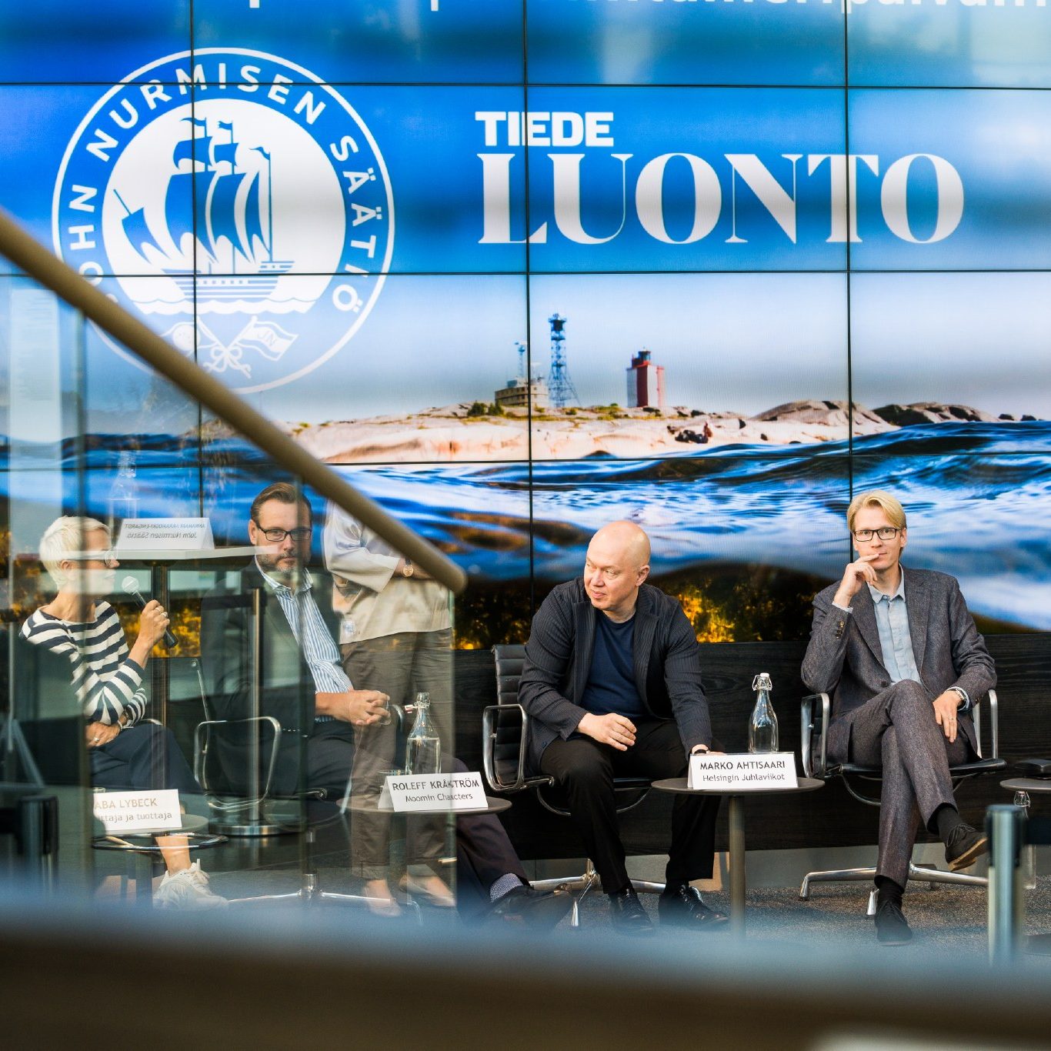
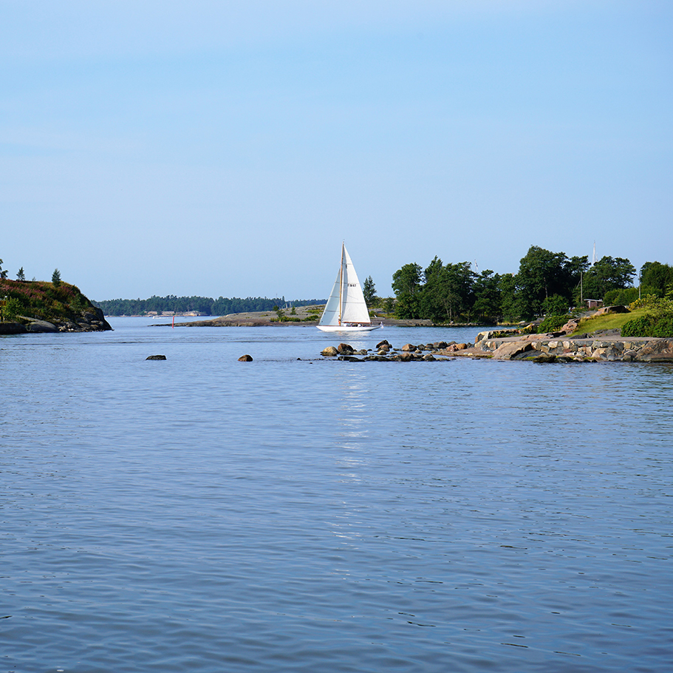
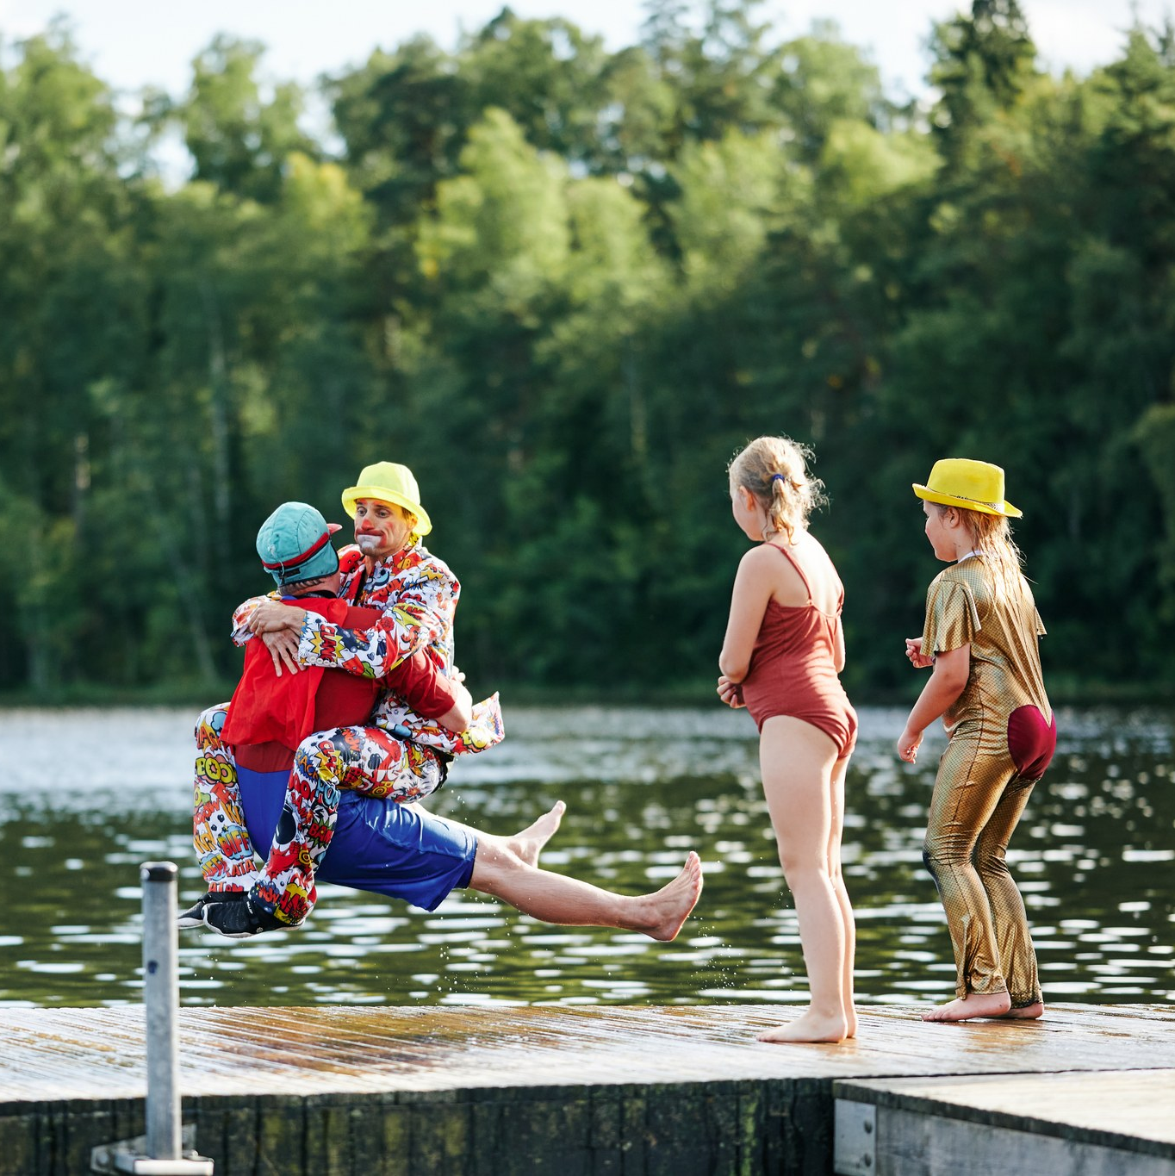
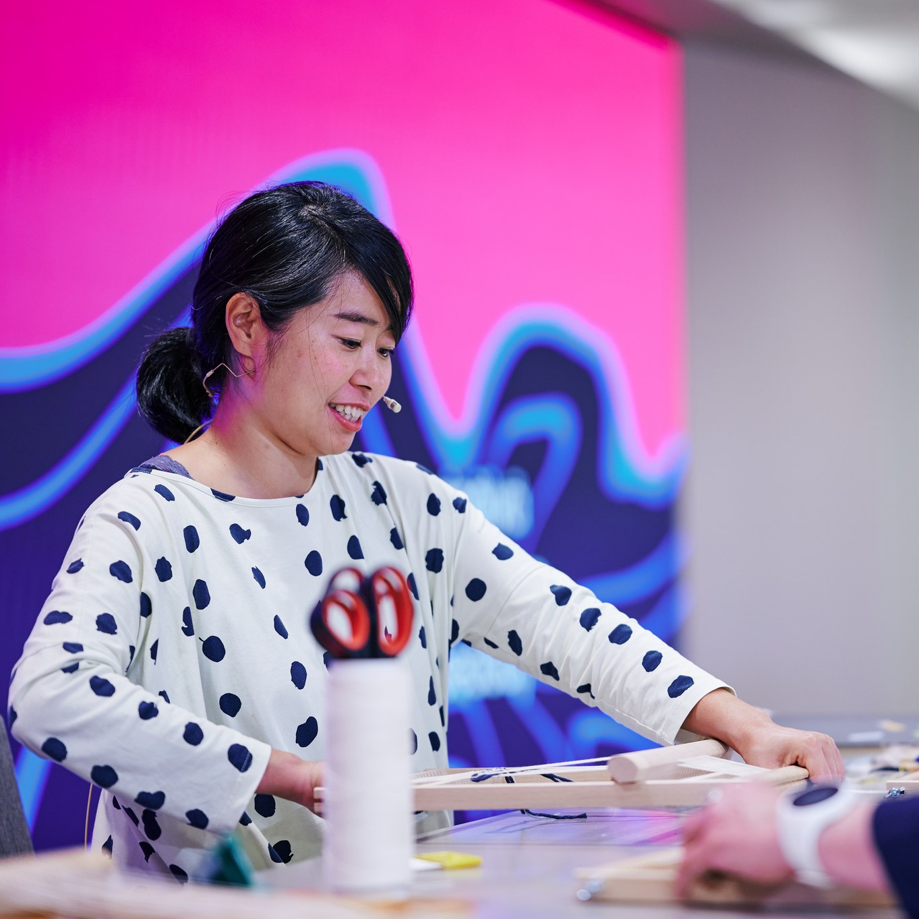
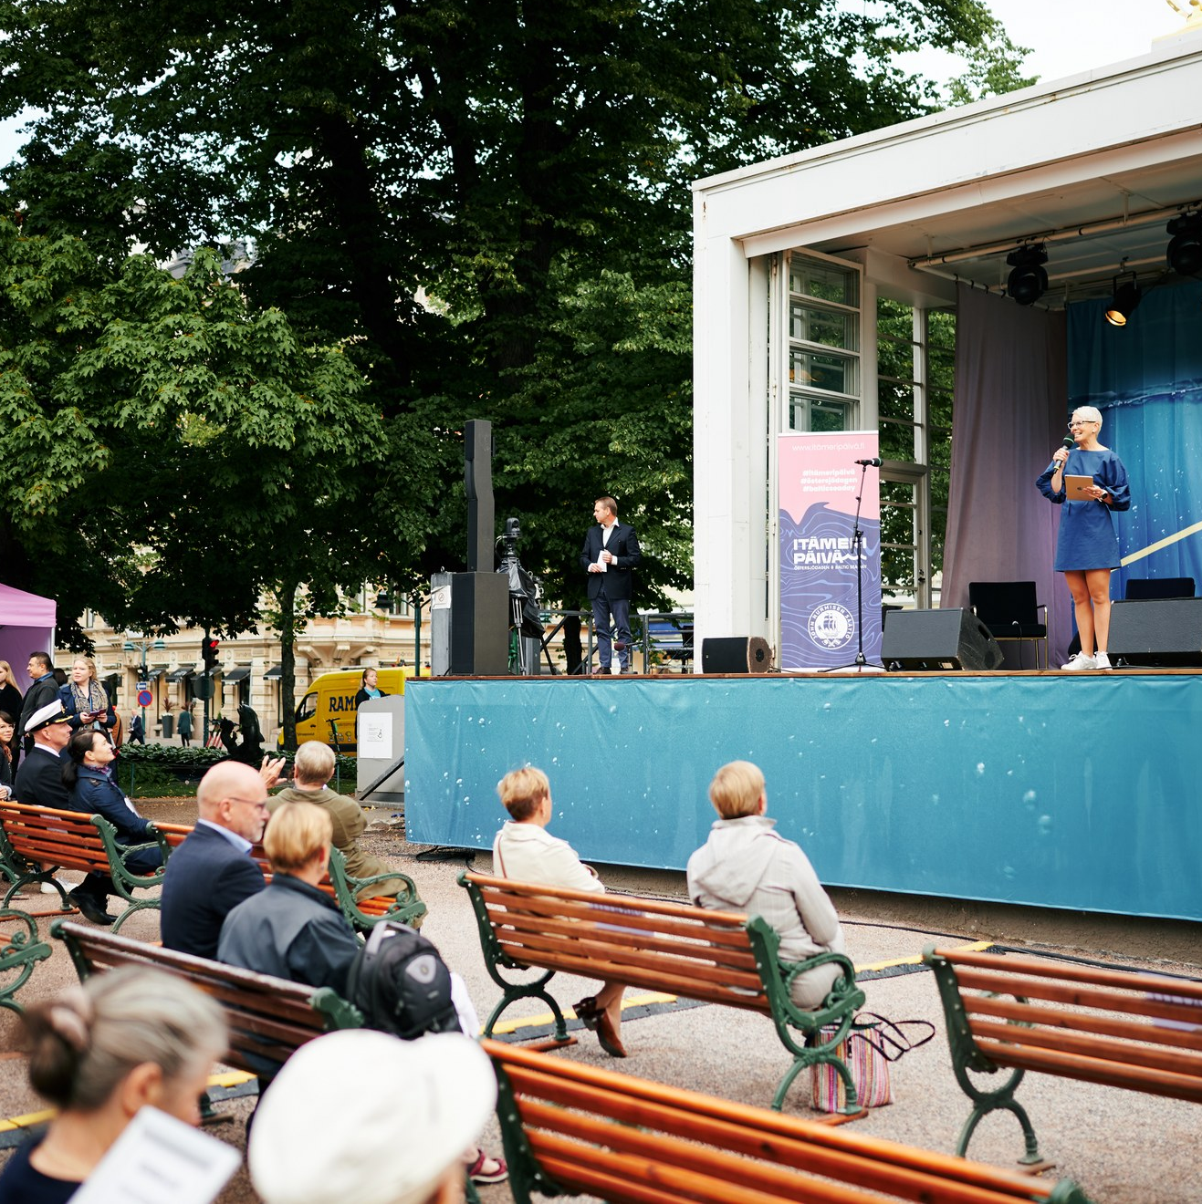
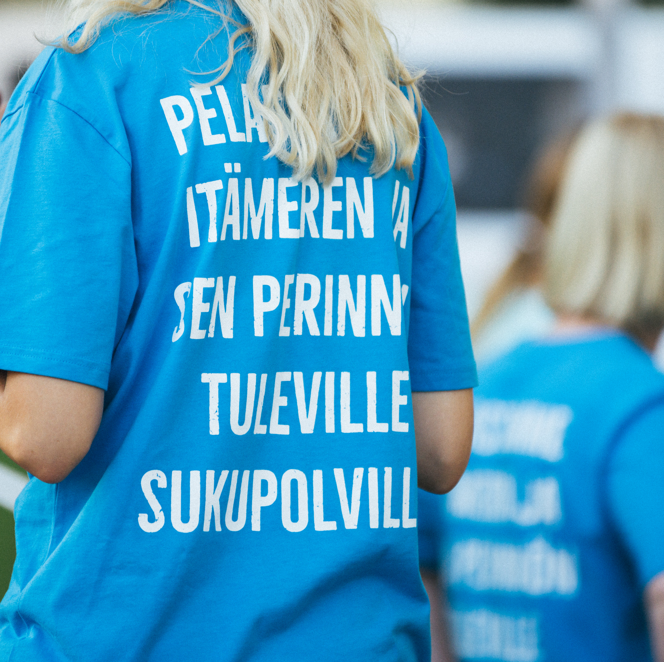
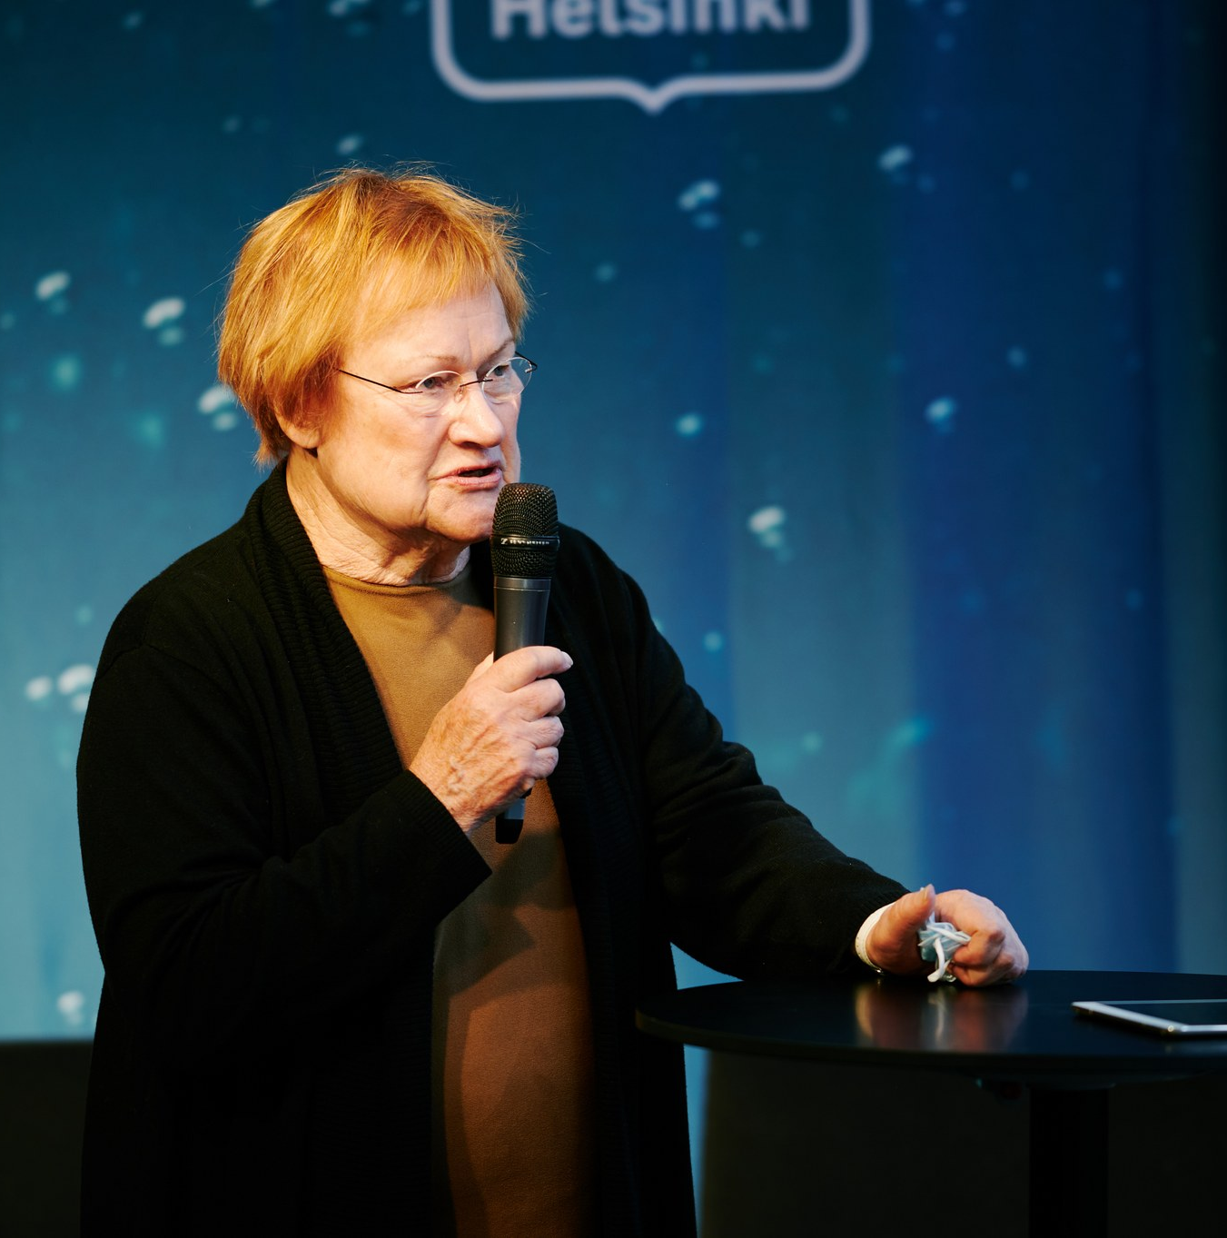
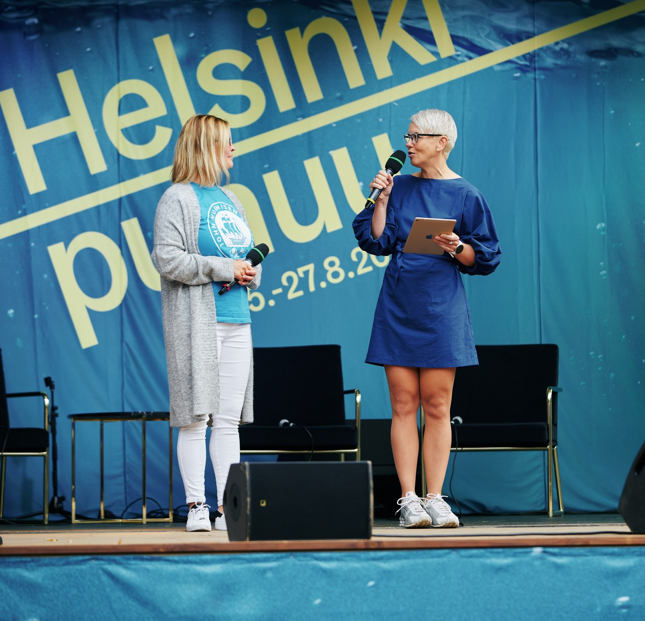
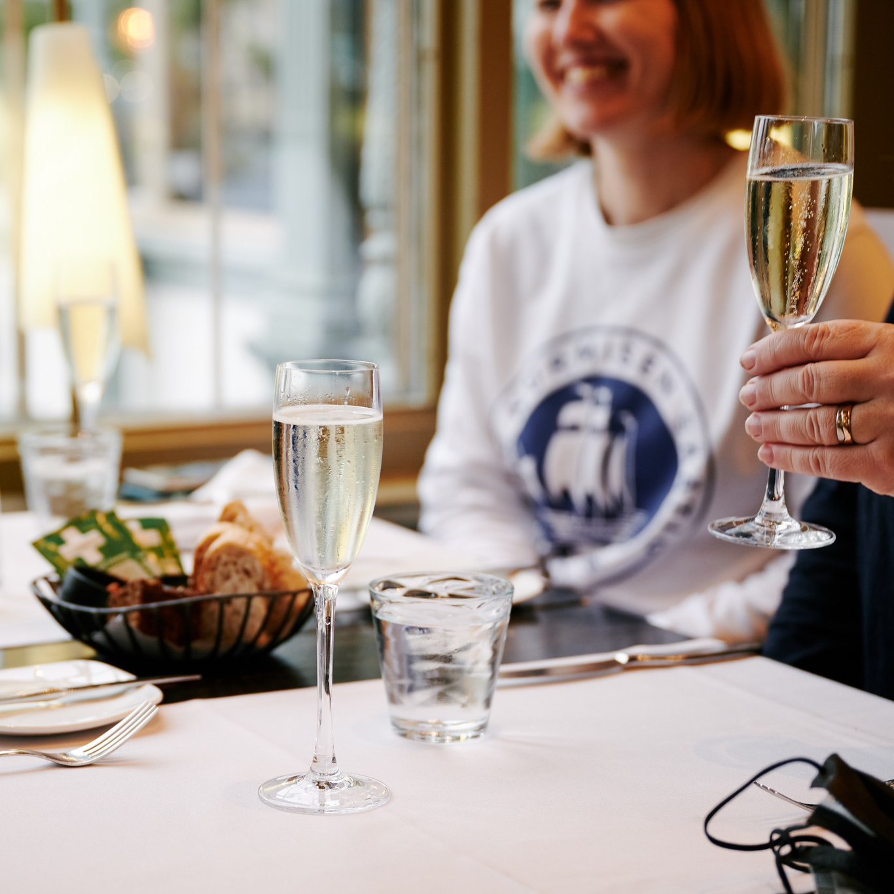
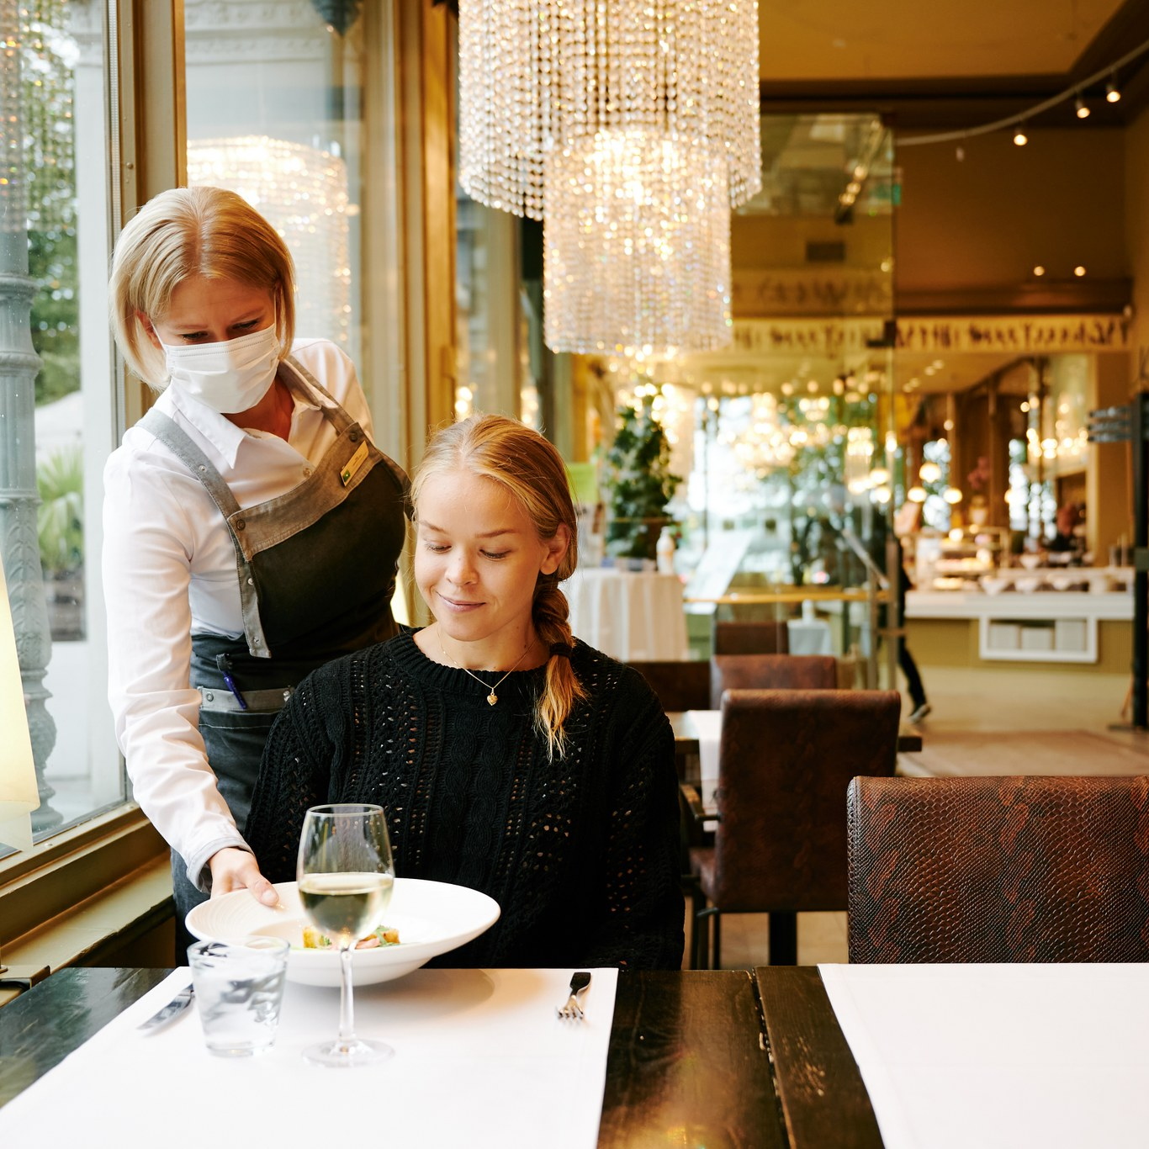
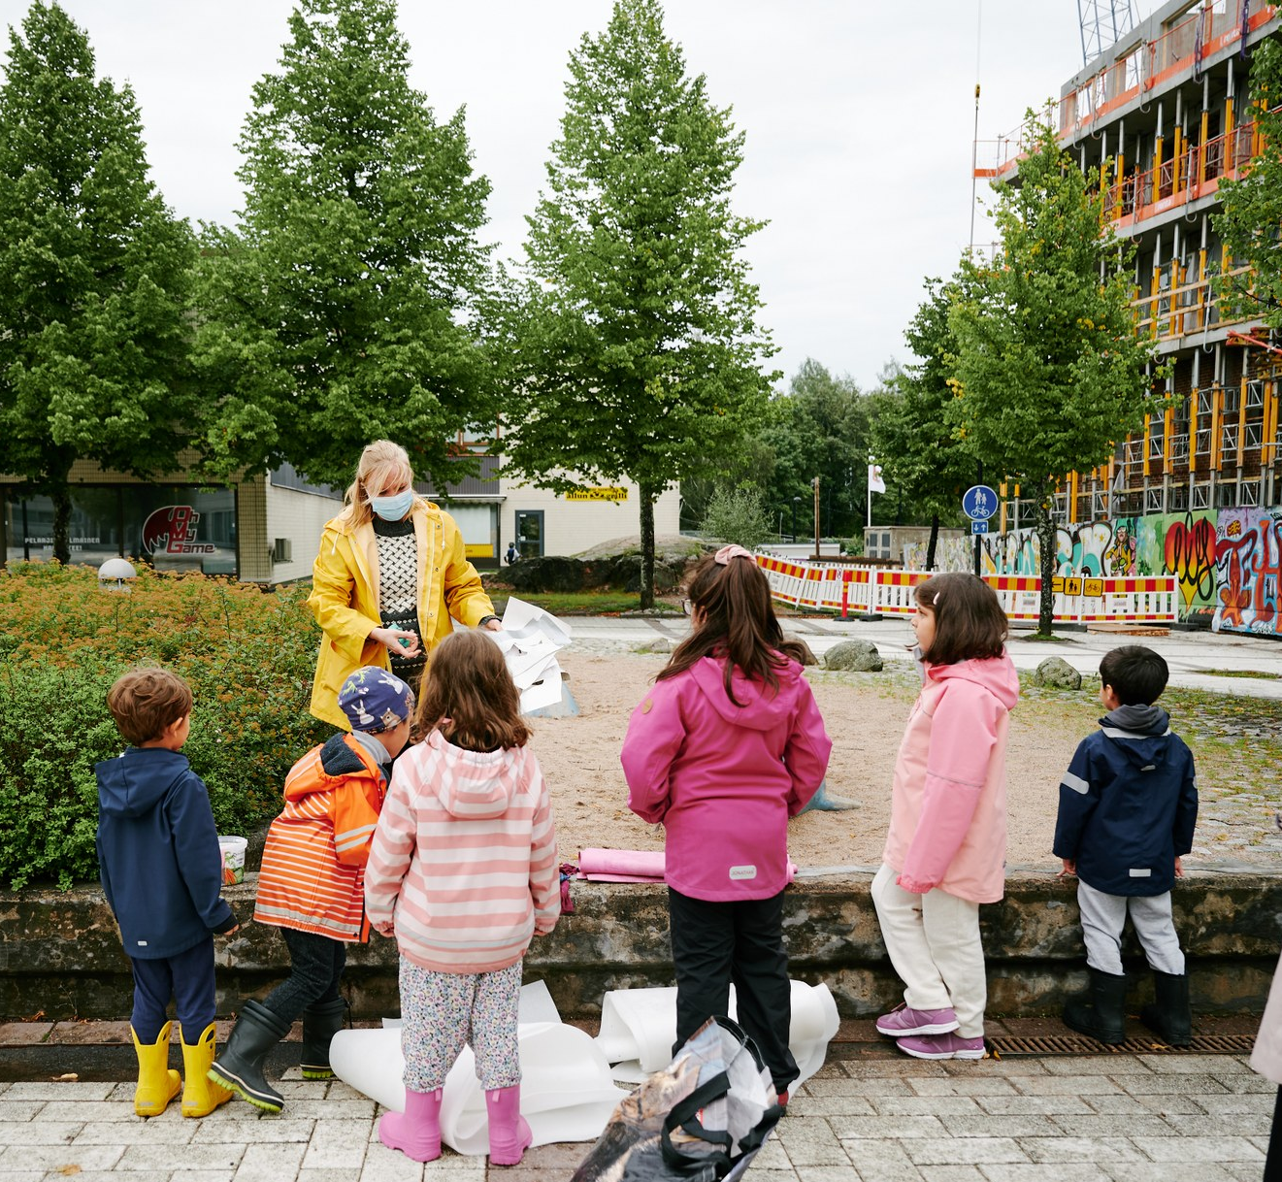
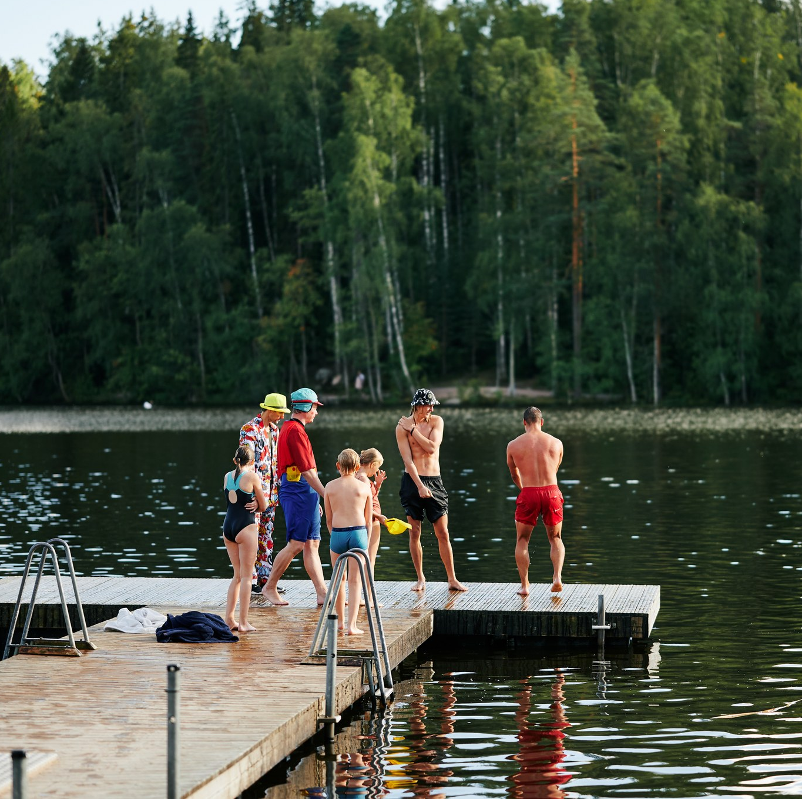
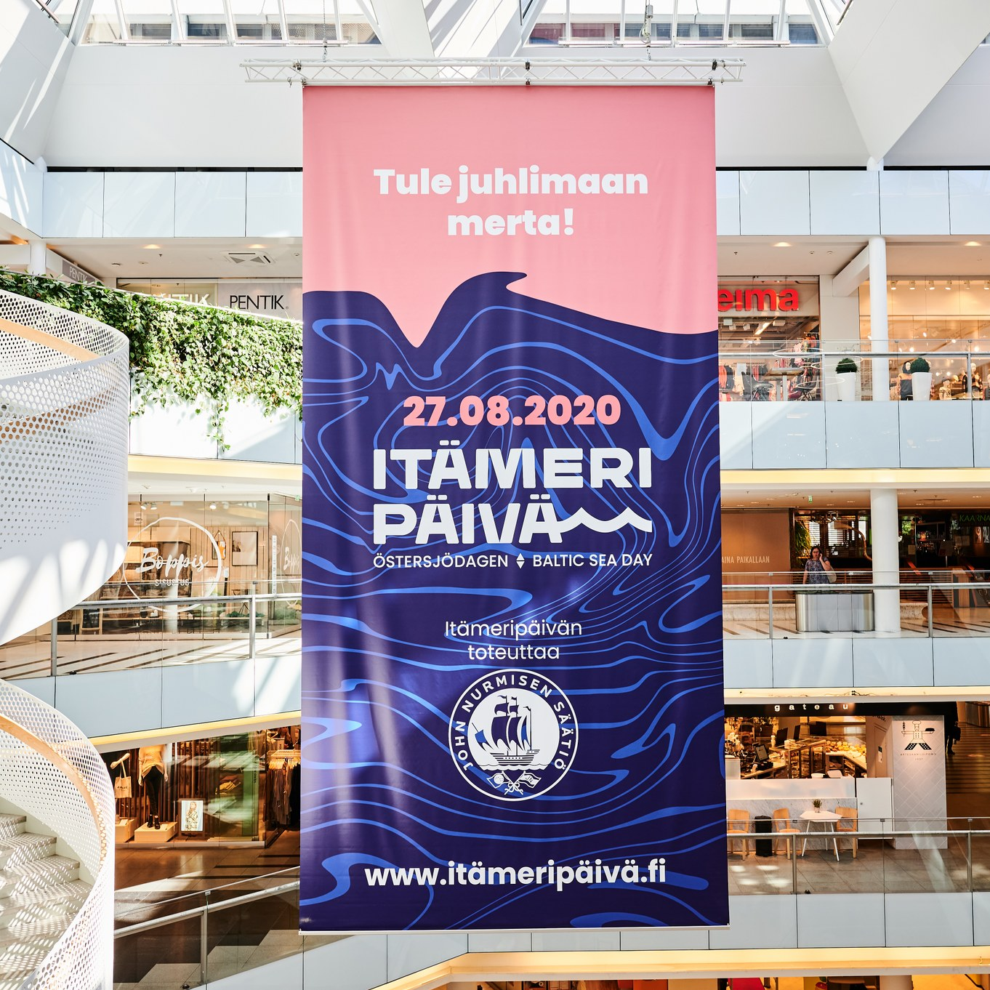
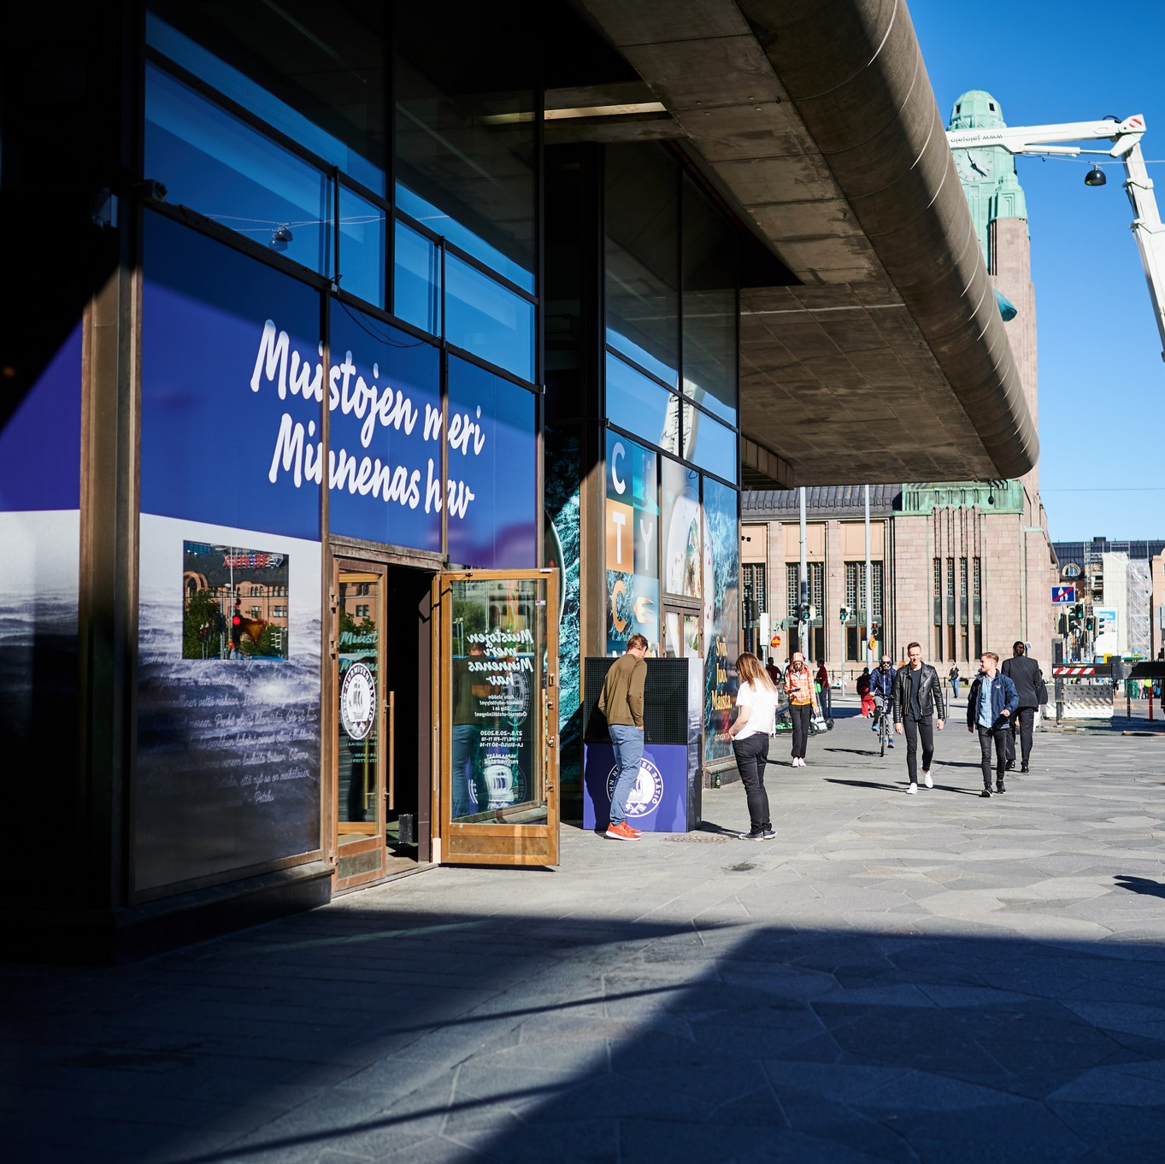
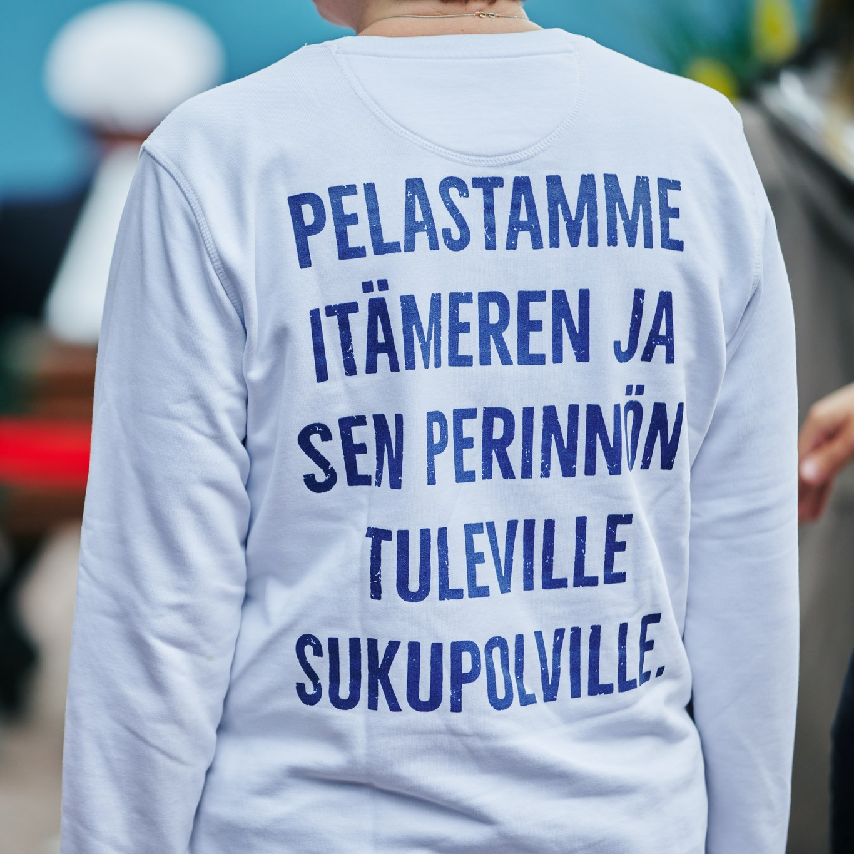
Tervetuloa mukaan Itämeripäivään!
info@jnfoundation.fi
www.itämeripäivä.fi
Kuvat: Ilkka Vuorinen

